Slide 1
Projektarbeit IF11H
Schmeckelspeck GmbH
26.07.2019

Slide 2
Das Team
Anwendungsentwickler
Christian Albecker
Christian Hasieber
Felix Ritter
Julien Nohe
Michel Fischer (Organisation)
Michael Höller
Oliver Franzmann
Sandip Nijjar
Systemintegratoren
Afeef Ghannam
Philipp Dorschner
Stefan Schwarz
Zackory Strbak

Slide 3

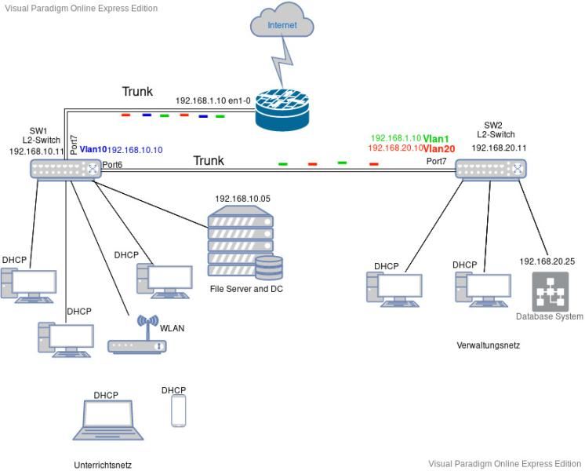

Slide 4
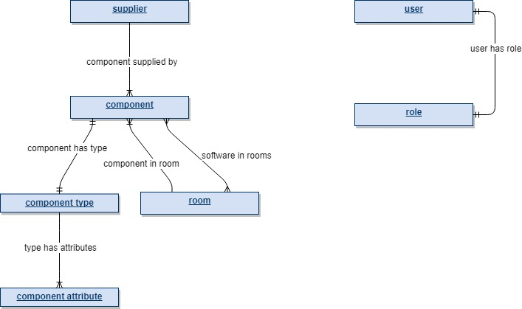

Slide 5
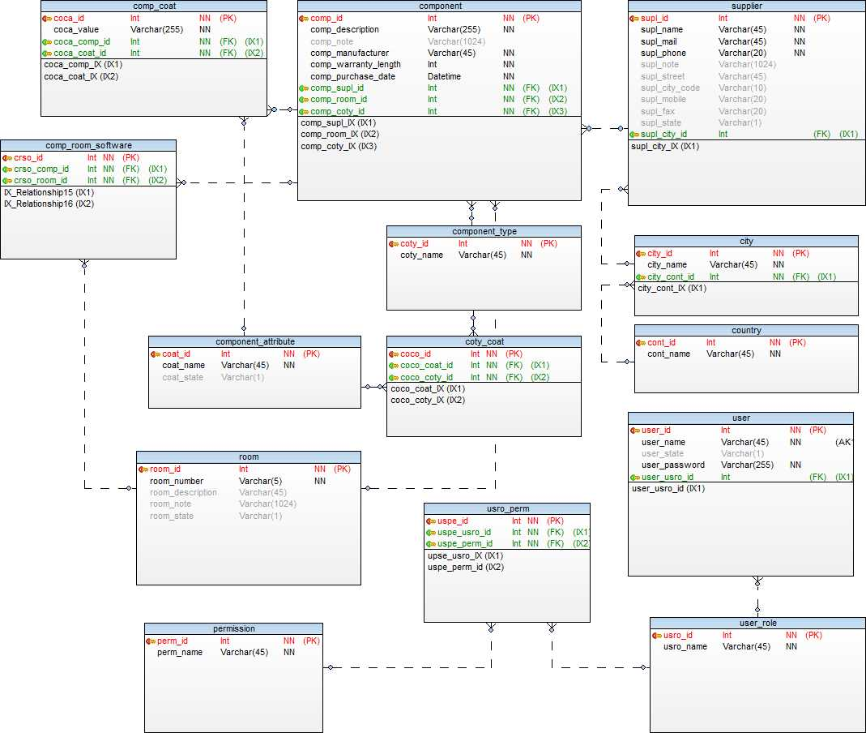

Slide 6
Lessons learned
Vertrauen ist gut, Kontrolle ist besser

